Slide 1
УФНС России
по Республике Хакасия
Анна Владимировна Иванова
Заместитель начальника отдела

Slide 2
Имущественные налоги:
как они начисляются и что нужно знать в 2025 году

Slide 3
Методика расчета
При начислении налога на имущество физических лиц и земельного налога используются:
Показатель | Описание
Кадастровая стоимость объекта | Это ключевой показатель. Она определяется в результате государственной кадастровой оценки и является основной налоговой базой
Право собственности | Данные о том, кто является собственником объекта, из Единого государственного реестра недвижимости (ЕГРН)
Доля в праве | Информация о размере доли каждого собственника
Период владения | Количество полных месяцев, в течение которых вы владели объектом в отчетном налоговом периоде
Налоговые льготы и вычеты | Сведения о категориях льготников, также поступающие из органов соцзащиты, Социального фонда РФ и других ведомств
Формула расчета налога на имущество физических лиц и земельного налогов:
Сумма налога = (Кадастровая стоимость – Налоговый вычет) × Доля в праве × Ставка налога × (Количество месяцев владения / 12).

Slide 4

Кадастровая стоимость: Ключевой показатель
Кадастровая стоимость – это ключевой показатель для расчёта земельного налога и налога на имущество. Она определяется в результате государственной кадастровой оценки и является налоговой базой.
Что делать, если не согласен с кадастровой стоимостью?
Обратиться с соответствующим заявлением в комиссию (на базе Министерства имущественных и земельных отношений) по адресу: город Абакан, улица Щетинкина, 18.
Важно: Новая кадастровая стоимость при расчёте налога будет учитываться с даты, с которой действовала оспоренная кадастровая стоимость

Slide 5
Налоговые льготы для пенсионеров и предпенсионеров
По налогу на имущество физических лиц
Граждане предпенсионного и пенсионного возраста имеют право на федеральную налоговую льготу, позволяющую освободить от налогообложения один объект каждого вида.
Виды объектов
Автоматическое применение
Подтверждение статуса
квартира или комната
жилой дом или часть жилого дома
гараж или машино-место
хозяйственная постройка
творческая мастерская
Информацию о лицах, имеющих статус пенсионера и предпенсионера, налоговые органы получают от Социального фонда России
Льгота предоставляется автоматически на один объект каждого вида с наибольшей исчисленной суммой налога
Пример: Если у пенсионера несколько квартир, то льгота будет применена только к одной - по которой сумма налога
наибольшая.

Slide 6
Налоговые льготы для пенсионеров и предпенсионеров
По земельному налогу физических лиц
Граждане предпенсионного и пенсионного возраста имеют право на федеральный налоговый вычет в размере кадастровой стоимости 600 кв.м. площади земельного участка
Виды объектов
Автоматическое применение
Подтверждение статуса
Информацию о лицах, имеющих статус пенсионера и предпенсионера, налоговые органы получают от Социального фонда России
Один земельный участок на территории Российской Федерации
Если не выбран льготный объект, то вычет предоставляется на один земельный участок с наибольшей исчисленной суммой налога
Пример: Если пенсионер владеет земельным участком площадью 10 соток, то 6 соток не будут облагаться налогом, а за 4 сотки
налоговым органом будет исчислен налог.

Slide 7
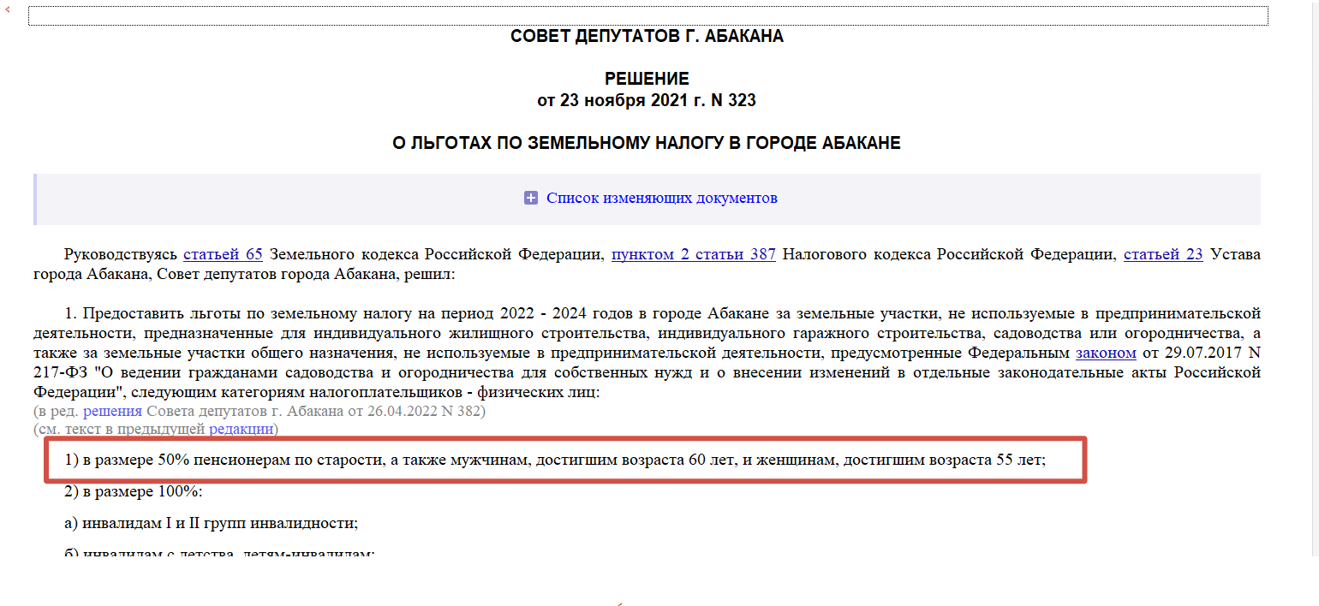
Налоговые льготы для пенсионеров и предпенсионеров
По земельному налогу
По налогу на имущество физических лиц
Гражданам предпенсионного и пенсионного возраста по решению представительных органов местного самоуправления по налогу на имущество и земельному налогу могут дополнительно к федеральным льготам предоставляться местные льготы

Slide 8
Налоговые льготы для пенсионеров и предпенсионеров
По транспортному налогу
Законом Республики Хакасия от 25.11.2002 №66 «О транспортном налоге» пенсионерам по старости и лицам предпенсионного возраста предоставляется льгота
Виды объектов
Автоматическое применение
Подтверждение статуса
легковой автомобиль с мощностью двигателя до 150 л. с.
грузовой автомобиль с мощностью двигателя до 80 л. с.
мотоцикл (мотороллер) с мощностью двигателя до 35 л. с.
катер (моторная лодка) с мощностью двигателя до 30 л. с.
Информацию о лицах, имеющих статус пенсионера и предпенсионера, налоговые органы получают от Социального фонда России
Льгота предоставляется на одно транспортное средство с наибольшей исчисленной суммой налога
Пример: Если у пенсионера несколько транспортных средств, соответствующих перечисленным условиям, то налоговый орган
применит льготу в отношении одного из них с наибольшей суммой налога, а за остальные начислит транспортный налог

Slide 9
Налоговые льготы для пенсионеров и предпенсионеров
С информацией о налоговых льготах можно ознакомиться:
в разделе «Справочная информация о ставках и льготах по имущественным налогам» на сайте ФНС России (https://www.nalog.ru/rn77/service/tax/)
обратившись в налоговые инспекции или в контакт-центр ФНС России (тел. 8 800 – 222-22-22)

Slide 10
Содержание налогового уведомления
В сводном налоговом уведомлении консолидированы все суммы к уплате по различным налогам.
Включенные налоги:
налог на имущество физических лиц
земельный налог
транспортный налог
НДФЛ в отдельных случаях (например, если он не был удержан работодателем)
Налоговое уведомление не формируется и не направляется:
если общая сумма налогов, исчисленных налоговым органом, составляет менее 300 рублей
если после применения налоговой льготы или налогового вычета отсутствует сумма к уплате

Slide 11



Направление налоговых уведомлений
Кто и когда получит уведомления?
Единое налоговое уведомление направляется всем налогоплательщикам – физическим лицам, имеющим обязанность уплатить имущественный, земельный и транспортный налоги, а также в отдельных случаях - НДФЛ.
Сроки рассылки
Почтой России
Электронно
Не позднее 30 рабочих дней до наступления срока уплаты (до 1 декабря текущего года). Например, в октябре 2025 года за 2024 год.
Уведомления отправляются по месту жительства налогоплательщика.
Через Личный кабинет налогоплательщика на сайте ФНС России или на портале Госуслуг. Это самый оперативный способ.

Slide 12
Содержание налогового уведомления
В сводном налоговом уведомлении консолидированы все суммы к уплате по различным налогам.
Включенные налоги:
налог на имущество физических лиц
земельный налог
транспортный налог
НДФЛ в отдельных случаях (например, если он не был удержан работодателем)
Налоговое уведомление не направляется, если общая сумма налогов, исчисленных налоговым органом, составляет менее 300 рублей (кроме случаев направления в 2025 году налоговых уведомлений за 2022 год).
Важный момент: в 2024 году уведомления не направлялись, если общая сумма к уплате по всем налогам за 2023 год не превышала 300 рублей.
Если по итогам 2024 года общая сумма начисленных налогов превысит этот порог, в 2025 году вы получите уведомление сразу за два года: и за 2024, и за 2023 год.

Slide 13
Что делать при некорректной информации в
налоговом уведомлении?
Сведения об имуществе и владельцах поступают в ФНС от различных ведомств. Если вы обнаружили неточность в налоговом уведомлении, необходимо обратиться в налоговый орган.
01
02
Через Личный кабинет на сайте ФНС
Личное обращение
Наиболее удобный способ для оперативной корректировки данных.
Посетите любой налоговый орган для консультации и подачи заявления.
03
04
Почтовое сообщение
Интернет-сервис "Обратиться в ФНС России"
Отправьте письмо с описанием неточностей по почте.
Воспользуйтесь онлайн-формой на сайте ФНС для обращения.
Налоговый орган проведет проверку в течение 30-60 дней, при необходимости, пересчитает налог и при наличии оснований направит новое налоговое уведомление.

Slide 14



Что делать, если налоговое уведомление не получено
Проверьте Личный кабинет до 1 ноября
Уведомления не направляются по почте, если:
Льгота полностью освобождает от налога
Общая сумма налогов менее 300 рублей
Вы пользуетесь Личным кабинетом ФНС или получаете
налоговое уведомление на Госуслугах
Если до 1 ноября уведомление не пришло (и нет указанных причин), обратитесь в налоговый орган.
Рекомендация: Используйте Личный кабинет ФНС!
Самый удобный и надёжный способ быть в курсе начислений, проверять правильность данных, подавать заявления на льготы и
оплачивать налоги без комиссии.

Slide 15
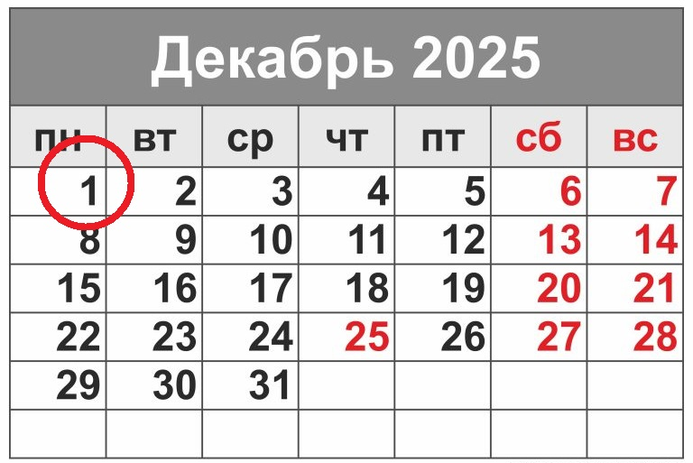
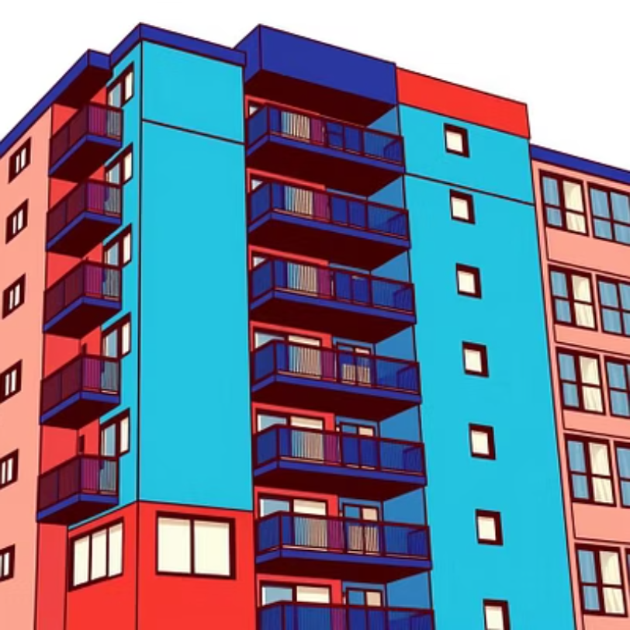

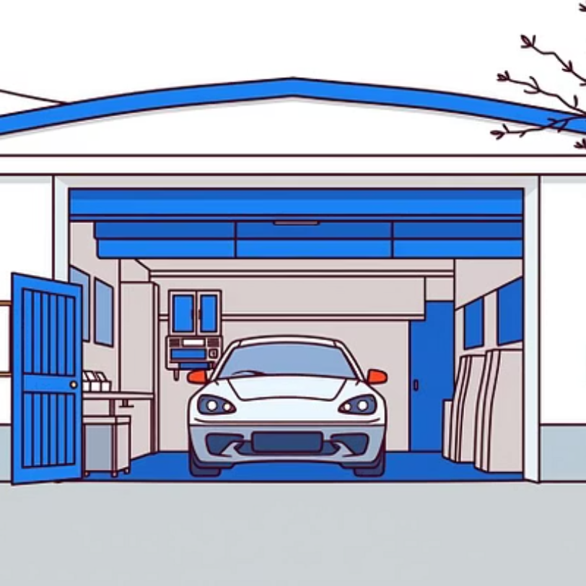

Срок уплаты имущественных налогов –
1 декабря 2025 года

Slide 16
БЛАГОДАРЮ ЗА ВНИМАНИЕ!

